Slide 1
МУНИЦИПАЛЬНОЕ КАЗЁННОЕ ДОШКОЛЬНОЕ ОБРАЗОВАТЕЛЬНОЕ УЧРЕЖДЕНИЕ – ДЕТСКИЙ САД № 6 г. ТАТАРСКА
Проект «Ловкие пальчики»
(средняя группа)
Автор: Санькова Галина Андреевна
Воспитатель высшей квалификационной категории
2018г.

Slide 2
Проект «Ловкие пальчики»
«Истоки способностей и дарований
детей – на кончиках их пальцев.
Чем больше уверенности в движениях
детской руки, тем тоньше взаимодействие руки
с орудием труда, сложнее движения,
ярче творческая стихия детского разума.
А чем больше мастерства в детской руке, тем ребенок умнее…»
В.А. Сухомлинский

Slide 3
Проект «Ловкие пальчики»
Актуальность.
Уже давно ни для кого не секрет, что развитие мелкой моторики (гибкости и точности движений пальцев рук) и тактильной чувствительности - мощный стимул развития у детей восприятия, внимания, памяти, мышления и речи. Дети, у которых лучше развиты мелкие движения рук, имеют более развитый мозг, особенно те его отделы, которые отвечают за речь. Пальцы рук наделены большим количеством рецепторов, посылающих импульсы в центральную нервную систему человека.
Поэтому очень важно уже с самого раннего возраста развивать у ребёнка мелкую моторику. Но просто делать упражнения ребёнку будет скучно – надо обратить их в интересные и полезные игры.

Slide 4
Проблема
Дети очень любят играть. Но не все игры могут быть доступными и лёгкими. Когда в игру включаются пальчики, многие дети не могут выполнить элементарные движения. Отсюда и возникли вопросы:
- Почему не попасть в дырочку у ботинка?
- Почему у Вас получается «пришить» монетку к кошельку, а у меня нет?
- Как заплести косу у солнышка?
- Как завязать бантик?
Что же делать? Как развить у детей навыки ручной умелости?
Давайте играть с детьми в игры, которые помогут развить мелкую
моторику, в игры, которые помогут стать детским пальчикам ловкими и умелыми.

Slide 5
Проект «Ловкие пальчики»
Цель: Создание условий для развития мелкой моторики и координации движений пальцев рук, через использование разнообразных игр, методов и приёмов.
Задачи:
Формировать и тренировать координацию пальцев и кистей рук;
Формировать умения воплощать свои идеи в художественный образ;
Развивать мелкую моторику пальцев рук у детей посредством дидактических, пальчиковых игр, игровых упражнений;
Развивать зрительное и слуховое восприятие, память;
Расширять словарный запас, формировать грамматический строй речи;
Воспитывать в детях аккуратность, добросовестное отношение к работе, уважительное отношение к своему и чужому труду;
Совершенствовать предметно-развивающую среду группы для развития мелкой моторики;
Просвещать родителей о необходимости развития мелкой моторики у детей;
Научить родителей создавать условия для развития мелкой моторик рук у дошкольников в домашней обстановке.

Slide 6
Проект «Ловкие пальчики»
Классификация проекта по предметно-содержательной области: интегрированный по характеру доминирующей детской деятельности: познавательно- творческий по количеству участников : групповой по длительности реализации краткосрочный по характеру координирования проекта: непосредственный

Slide 7
Этапы проекта
Мотивационный
Проблемно - деятельностный
Творческий

Slide 8
Мотивационный этап
Подбор и изучение методической литературы по данной теме.
Составление перспективного плана.
Создание необходимых условий для реализации проекта.
Обсуждение цели, задач с родителями на родительском собрании.
Подбор консультативного и информационного материала для родителей.
Привлечение родителей к педагогическому сотрудничеству.

Slide 9
Выставка работ по аппликации в нетрадиционной технике
Изготовление оборудования для развития мелкой моторики рук детей
Консультации:
«Что такое мелкая моторика?»
«Зачем нужно развивать мелкую моторики рук?»
«Игры и упражнения для развития мелкой моторики рук в домашних условиях»
Участие во Всероссийском фестивале «Зимние вечера»
Вовлечение родителей в образовательный процесс
Родительское собрание
«Развитие мелкой моторики рук дошкольников»

Slide 10
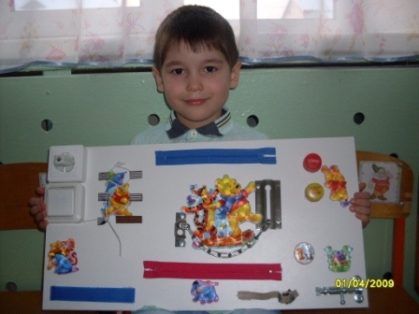
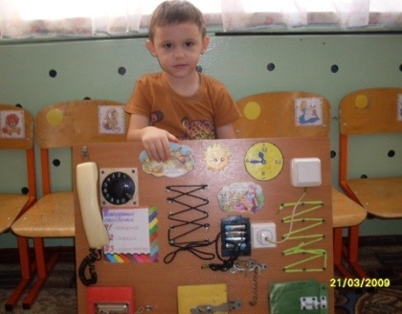
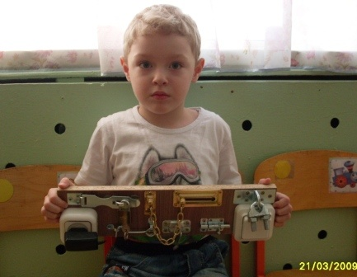
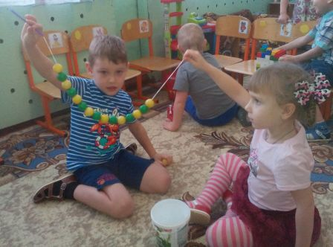
Игры своими руками

Slide 11
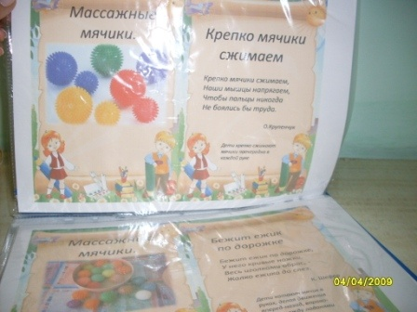
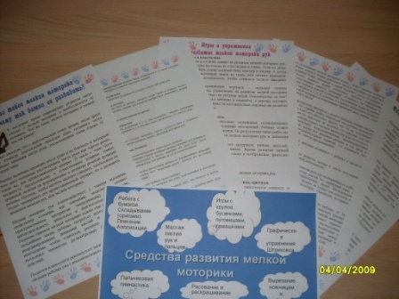
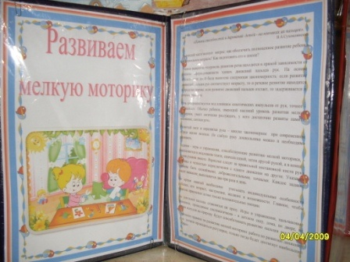
Консультации для родителей

Slide 12
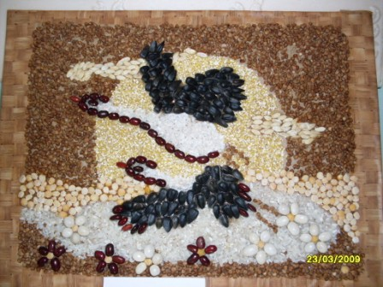
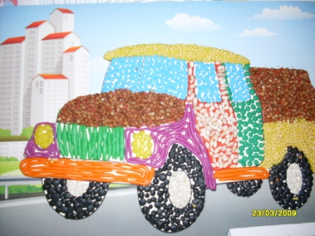
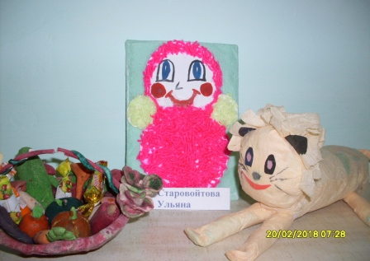
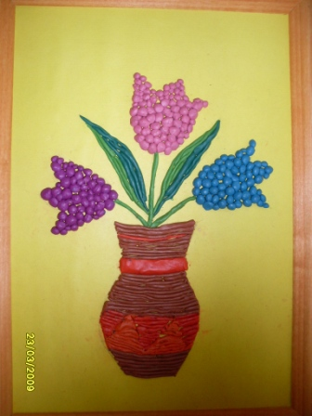
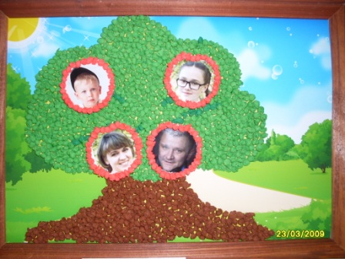
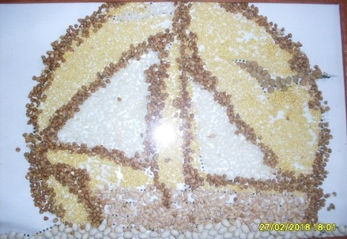
Выставка работ

Slide 13
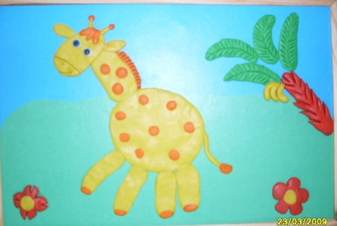
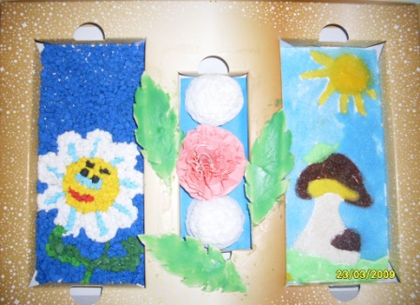
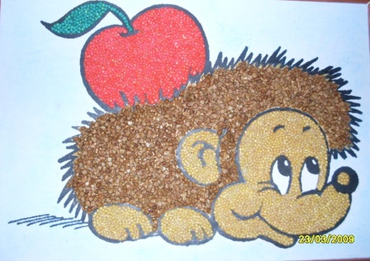
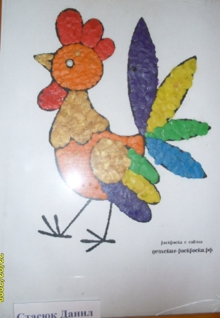
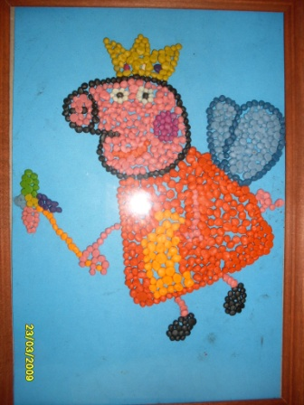
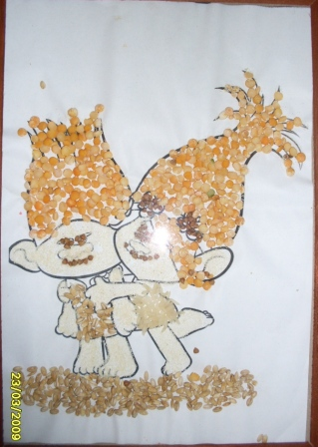
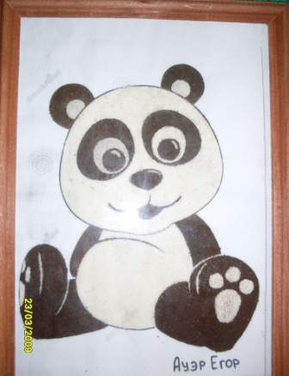

Slide 14
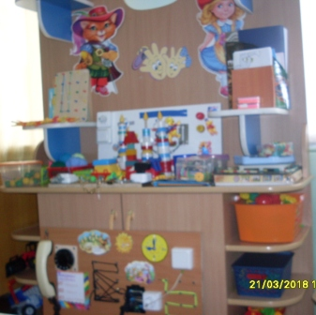
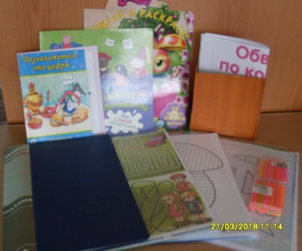
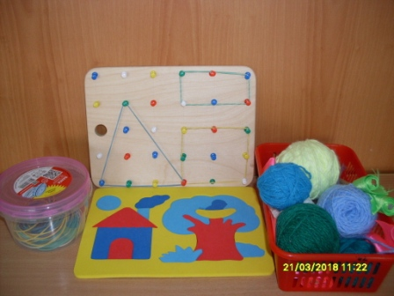
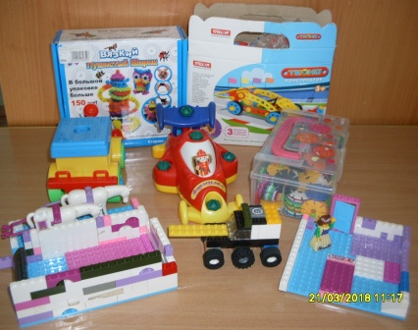
Создание условий для самостоятельной деятельности детей

Slide 15
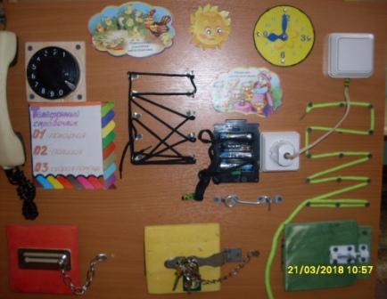
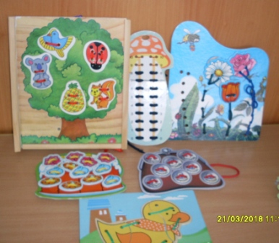
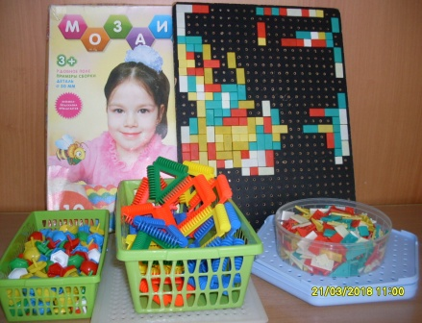
Проект «Ловкие пальчики»

Slide 16
Проблемно – деятельностный этап
Внедрение в образовательный процесс эффективных методов и приемов, которые способствуют развитию мелкой моторики рук у детей
Вариативность использования интегрированного метода обучения:
полная интеграция

Slide 17
Познавательное развитие
Д/И: «Составь предмет» (разрезные картинки), «Чудесный мешочек», «Узнай из чего сделан этот предмет», «Пазлы», «Весёлая геометрика» (Игры с резинками)
Игры с палочками «Собери картинку»
Игры – шнуровки
Работа с трафаретами
Мозаика
Игры с конструктором
Обведи по контуру
Пройди лабиринт
Оригами
Игры с бизибордом
Отдели фасоль от гороха
Игры с прищепками
Экспериментальная деятельность: Познание свойств предметов быта, природного материала (фасоль, крупа, мука, прищепки, пластиковые крышки, бумага)

Slide 18
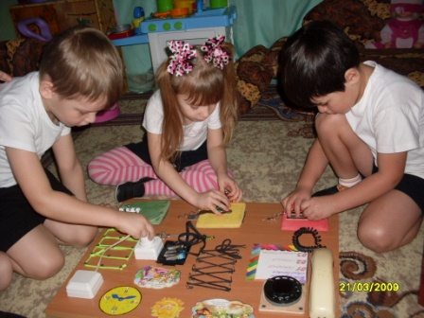
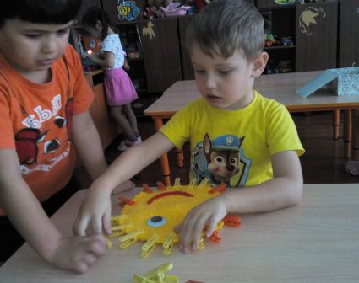
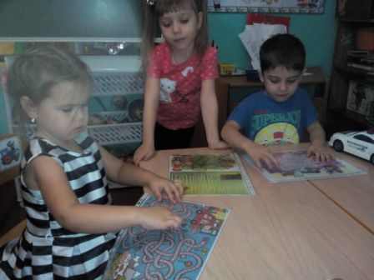
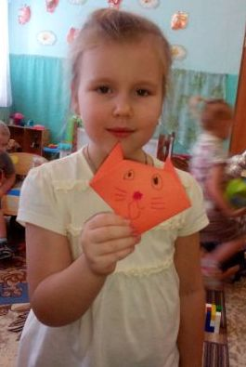
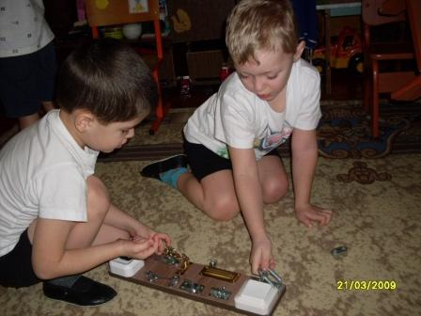
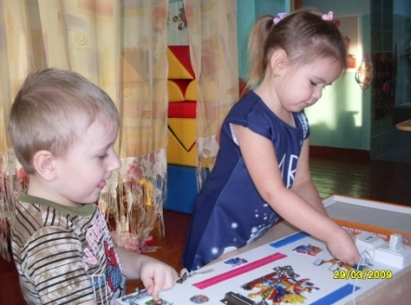

Slide 19
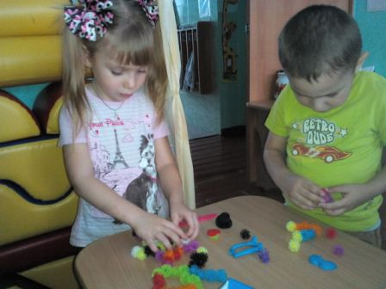
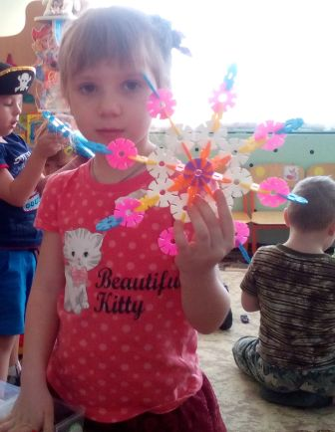
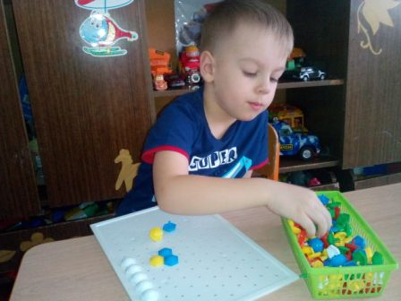
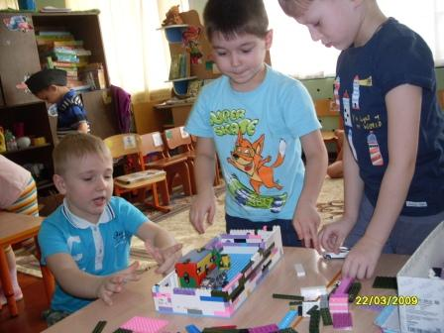
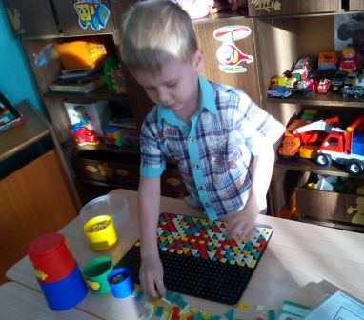
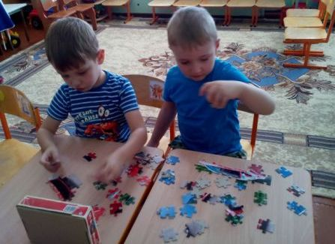
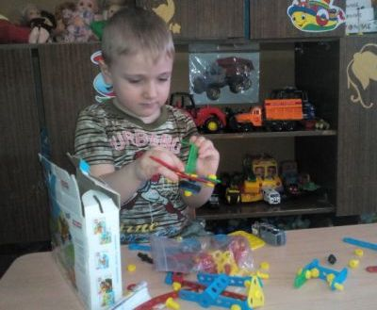

Slide 20
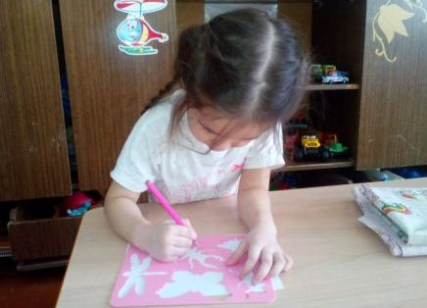
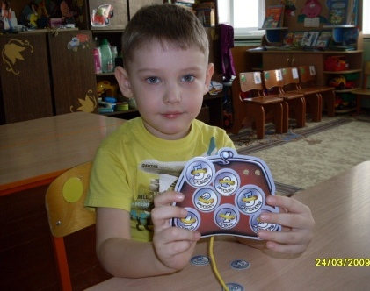
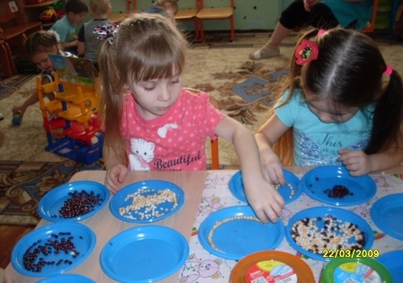
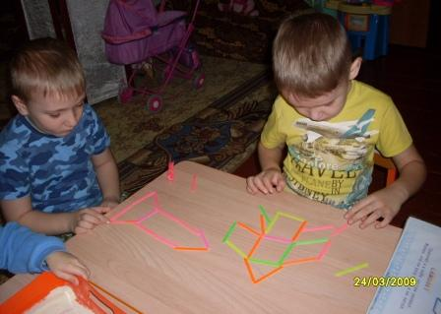
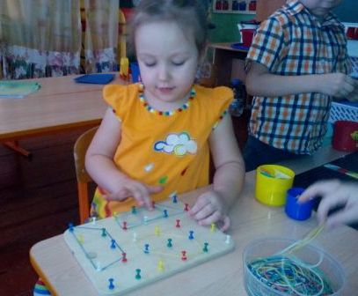
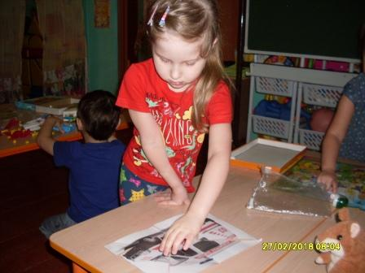

Slide 21
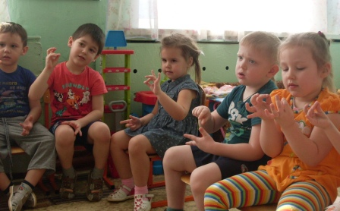
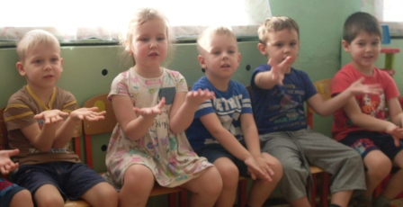
Речевое развитие
Заучивание потешек для сопровождения пальчиковых игр
Пальчиковые игры

Slide 22
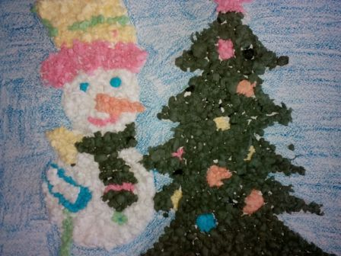
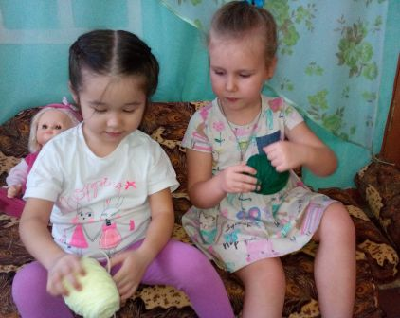
Социально – коммуникативное развитие
Беседа: «Осторожно – мелкие предметы!»
Коммуникативная игра: «Кто быстрее свернёт ленту (клубок)»
Трудовая деятельность: «Полечим книжку»
Коллективное творчество (аппликация из салфеток) «Снеговик»

Slide 23
Художественно-эстетическое развитие
Нетрадиционное рисование солью «Зима»
Рисование на манке
Рисование пластилином «Светофор», «Весёлые матрёшки», «Зима глазами детей», «Сова и синица», «Цветочки – сердечки».
Рисование каплями «Солнышко»
Раскрашивание картинок разной тематики

Slide 25
Физическое развитие
Самомассаж
Игры с пробками «Лыжи»
Закреплять умение детей пользоваться всеми видами застёжек

Slide 26
Творческий этап
Оформление проекта в виде презентации
Оформление стенда для родителей и детей
НОД: «В гостях у русалочки Ариель»
Цель: совершенствование координации движений, мелкой
моторики рук.
Задачи:
создать у детей интерес к играм и упражнениям с песком, превратив их в занимательную игру;
-Совершенствовать координацию речи с движением.
- активизировать словарный запас детей
- развивать речь, память, мышление, воображение, фантазию детей через упражнения с песком (манкой).
- формирование эстетических чувств, художественно творческого мышления, наблюдательности и фантазии.
- воспитывать умение сотрудничать с товарищами в процессе совместной деятельности.

Slide 27
Результаты проекта «Ловкие пальчики»
Обогащение предметно-развивающей среды для развития мелкой моторики;
Формируется и тренируется координация пальцев и кистей рук;
Формируется умения воплощать свои идеи в художественный образ;
Развивается мелкая моторика пальцев рук у детей посредством дидактических, пальчиковых игр, игровых упражнений;
Развивается зрительное и слуховое восприятие, память;
Расширился словарный запас, формируется грамматический строй речи;
Дети стали более аккуратно и добросовестно относится к работе, уважительно относится к своему и чужому труду;
Родители получили информацию по теме;
Результативное участие во всероссийском конкурсе «Зимние вечера» (Дипломы 1 степени).

Slide 28
Спасибо за внимание!

